Slide 1


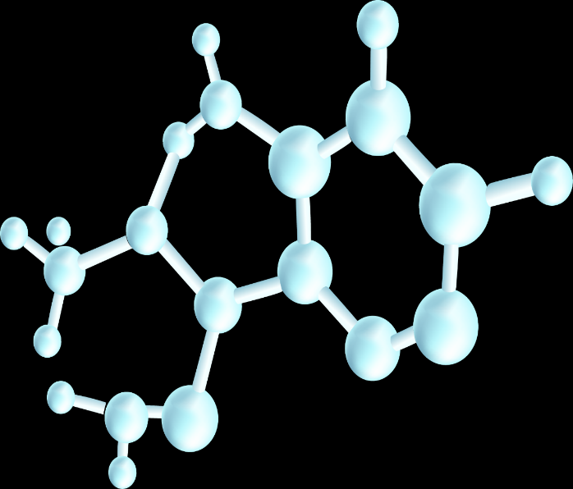

人教版高中化学高二年级选择性必修二
第三章 晶体结构与性质
第一节 物质的聚集状态与晶体的常识
第1课时 晶体与非晶体

Slide 2





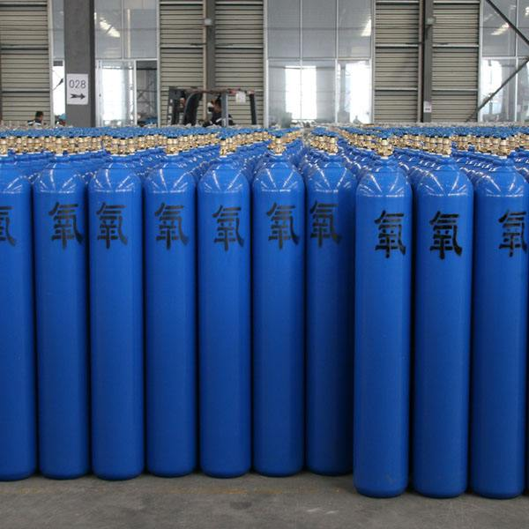
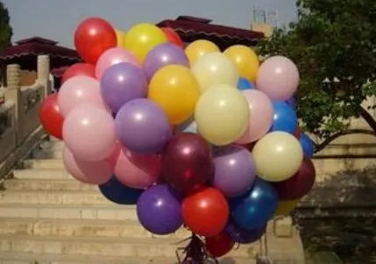
日常生活中所接触到的物质会有哪些状态呢？
钻石
塑料
固态
液态
流水
果汁
气态
氧气
氢气

Slide 3
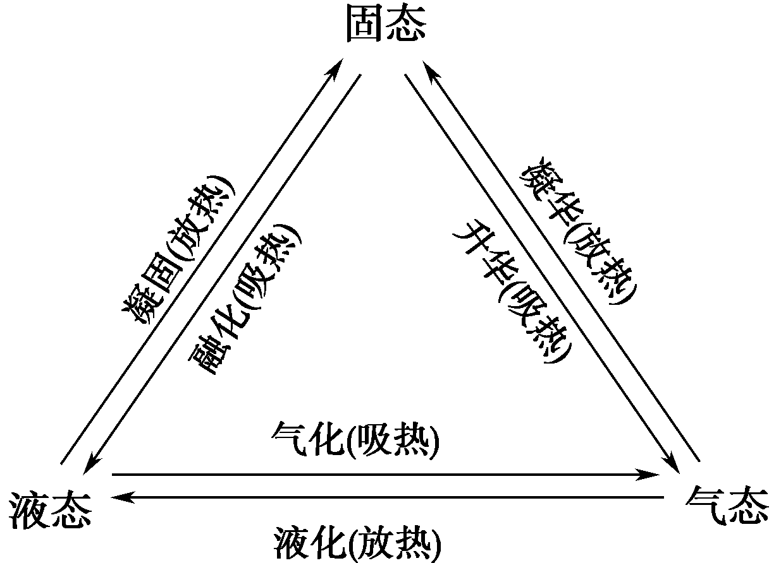
物质三态间的互相转化
熔化
物质发生三态变化的本质是什么？

Slide 4
人们对物质组成的认识历程
20世纪前，人们以为分子是所有化学物质能够保持其性质的最小粒子，物质三态的相互转化只是分子间距离发生了变化，分子在固态只能振动，在气态能自由移动，在液态则介乎二者之间。
20世纪初，通过X射线衍射等实验手段，发现许多常见的晶体中并无分子。气态和液态物质也不一定是由分子构成。
氯化钠、石墨、二氧化硅、金刚石、 金属
阴阳离子
原子
金属阳离子和自由电子

Slide 5


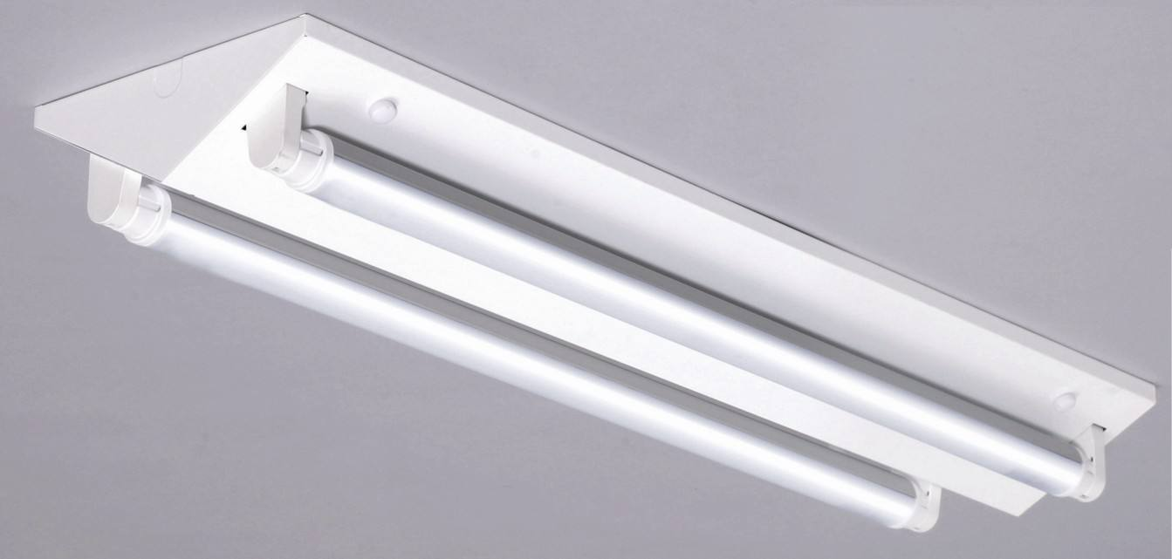

想
一
想
物质的聚集状态只有固态、液态、气态三种吗？
那么下列物质又是什么状态的呢？
第四态：等离子态
极光
雷电
日光灯
霓虹灯

Slide 6
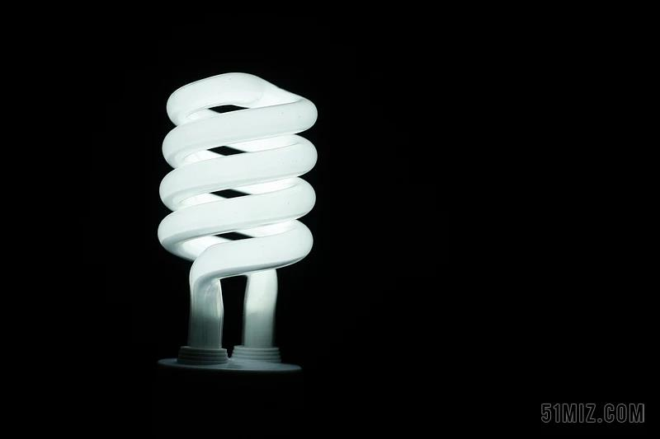
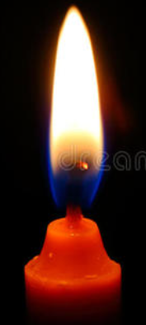
等离子体
第四态：等离子态
(1)概念：
气态物质在高温或者在外加电场激发下，分子发生分解，产生电子和阳离子等。这种由电子、阳离子和电中性粒子组成的整体上呈电中性的物质聚集体称为等离子体。
(2)存在：日光灯和霓虹灯的灯管里，蜡烛的火焰，极光和雷电。

Slide 7

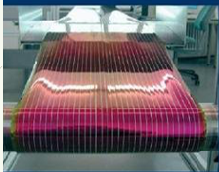
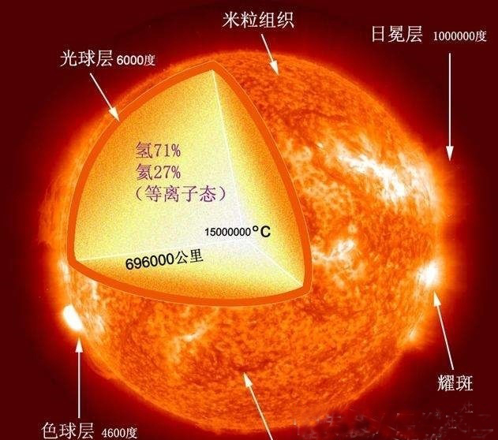
等离子体
(3)特点：
等离子体具有良好的导电性和流动性。
(4)应用：制造等离子体显示器；进行化学合成；核聚变等。
等离子体显示器 化学合成 核聚变

Slide 8
一、 物质的聚集状态
气态
液态
离子液体
: 是熔点不高的全部由离子组成的液体。
物质的聚集状态
固态
如高温下呈液态的KCl，KOH。
等离子态
等离子体
超固态
辐射场态
Notes:
离子液体更多的补充在书88页科学·技术·社会，物质有七种状态，除了这六种，还有一种反物质态，出现在太空中

Slide 9
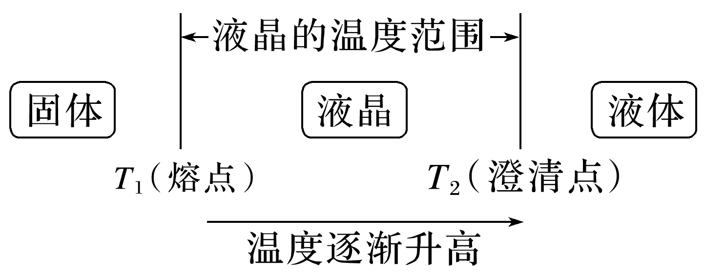
液 晶
(1)概念：
物质加热达到熔点后，先呈浑浊态，再加热达到一定温度时，浑浊态变透明清亮态，将熔点至澄清点温度范围内的物质状态称为液晶。
(2)特点：
液晶是介于液态和晶态之间的物质状态，既具有液体的流动性、黏度、形变性等，又有晶体的某些物理性质，如导热性、光学性质等，表现出类似晶体的各向异性。

Slide 10


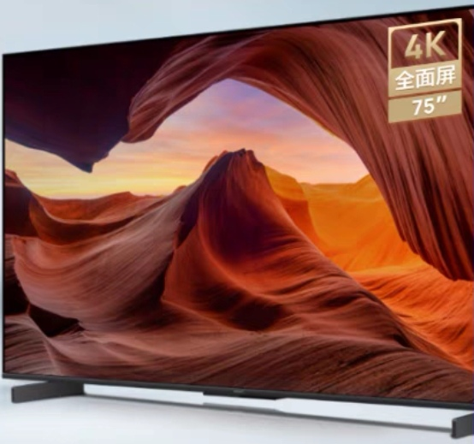

液 晶
(3)分类：
液晶分为热致液晶和溶致液晶（即胶束等）。
(4)应用：手机、电脑和电视的液晶显示器；
合成高强度液晶纤维已广泛应用于飞机、火箭、 坦克、 舰船、防弹衣、防弹头盔等。

Slide 11
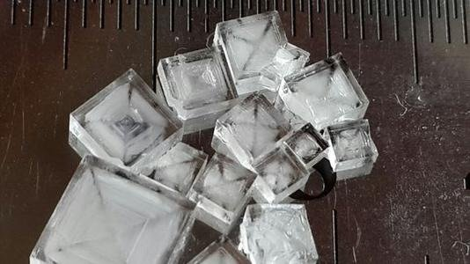
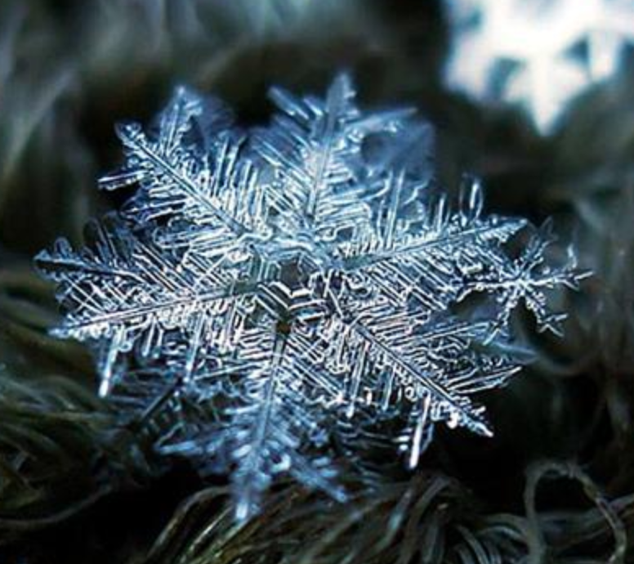
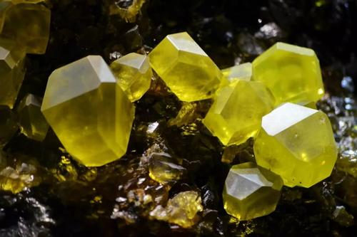
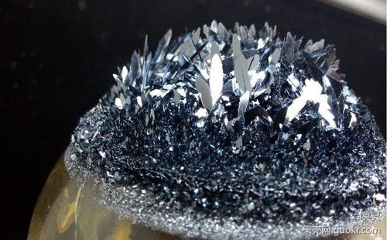
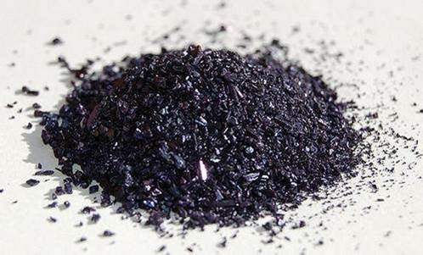
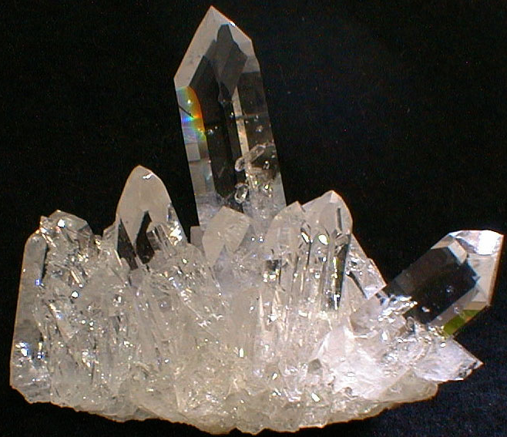
绝大多数常见的固体有规则的几何外形
晶体
NaCl
雪花
黄色的硫黄(S₈)
紫黑色的碘(I₂) 高锰酸钾
水晶SiO₂

Slide 12

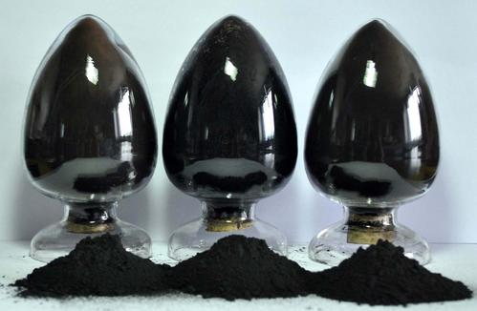
只有如玻璃、炭黑之类的物质属于非晶体。
玻璃又称玻璃体
炭黑又称无定形体

Slide 13
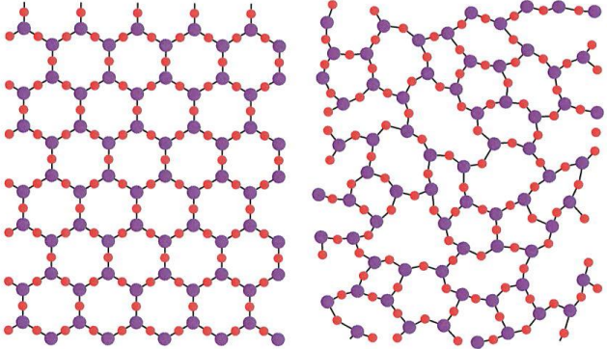
二、晶体与非晶体
晶体
：内部微粒(原子、离子或分子)在三维空间里呈周期性排列而构成的具有规则几何外形的固体。
固体
非晶体
晶体SiO₂ 非晶体SiO₂

Slide 14
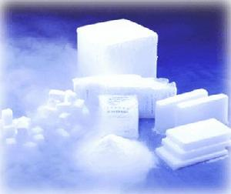

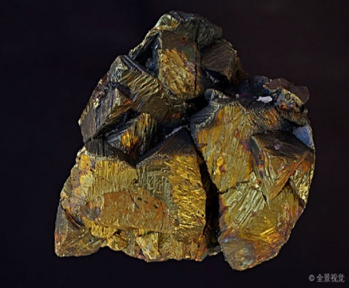
二、晶体与非晶体
晶体
：内部微粒(原子、离子或分子)在三维空间里呈周期性排列而构成的具有规则几何外形的固体。
固体
绝大多数常见的固体是晶体。
非晶体
分子晶体
共价晶体
晶体
离子晶体
金属晶体
干冰
金刚石
NaCl
自然铜

Slide 15
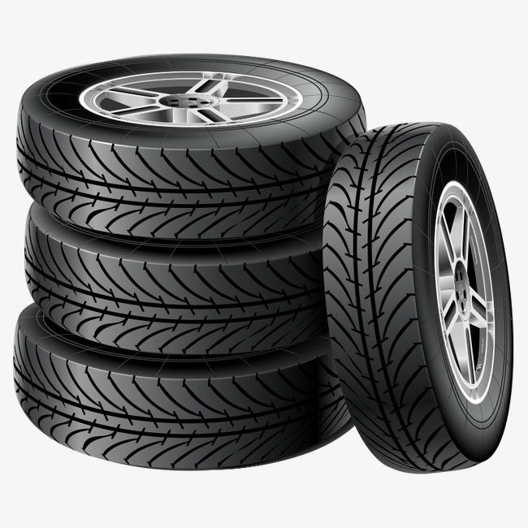
二、晶体与非晶体
晶体
：内部微粒(原子、离子或分子)在三维空间里呈周期性排列而构成的具有规则几何外形的固体。
固体
非晶体
：内部微粒(原子、离子或分子)在三维空间里呈相对无序排列而构成的不具有规则几何外形的固体。
玻璃、橡胶、石蜡、沥青、塑料等都是非晶体！
玻璃 橡胶 炭黑

Slide 16
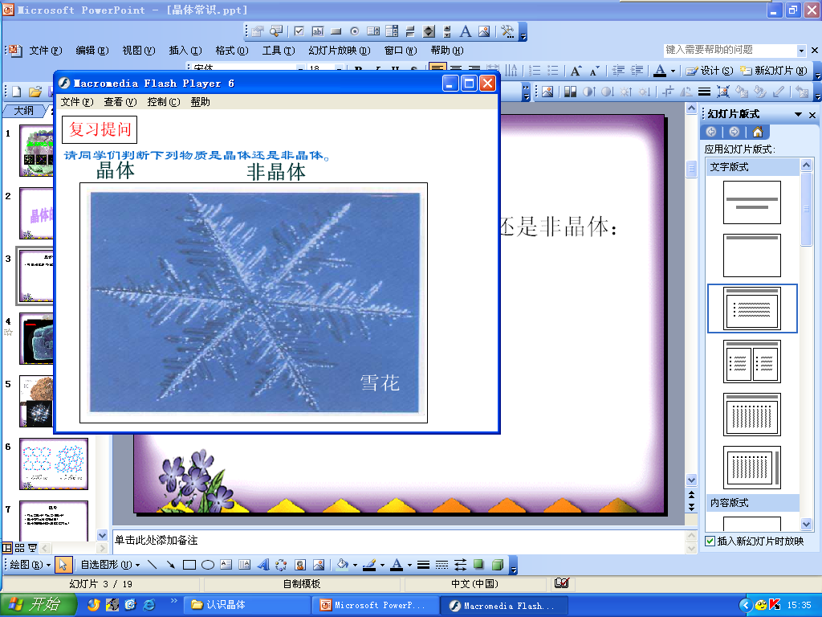
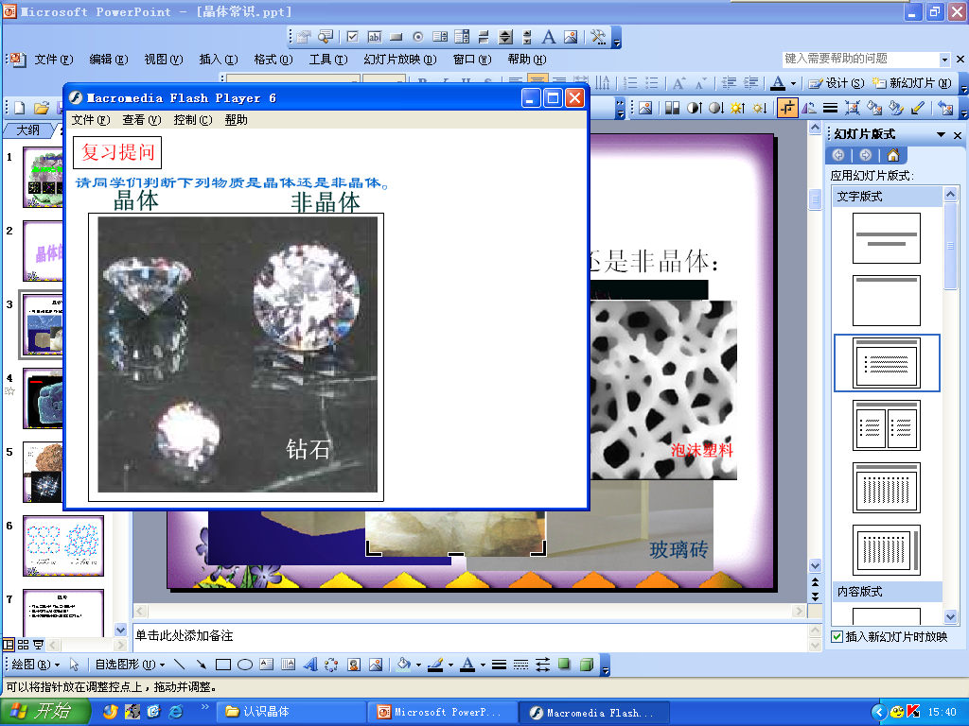
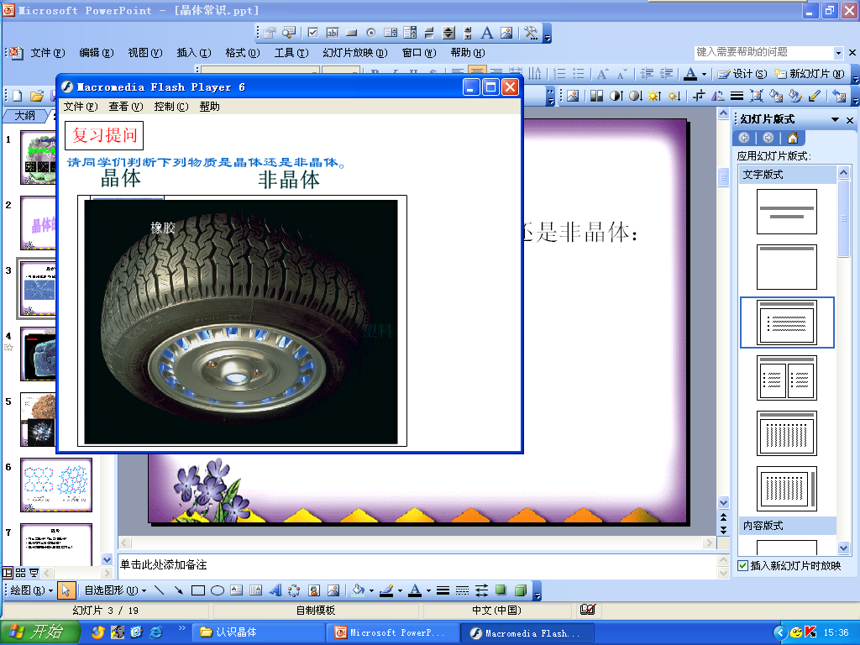
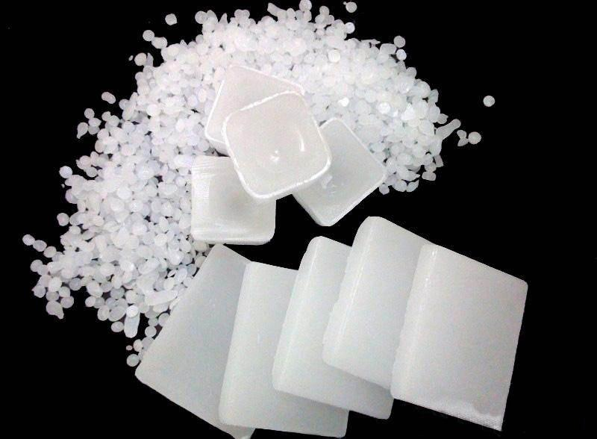
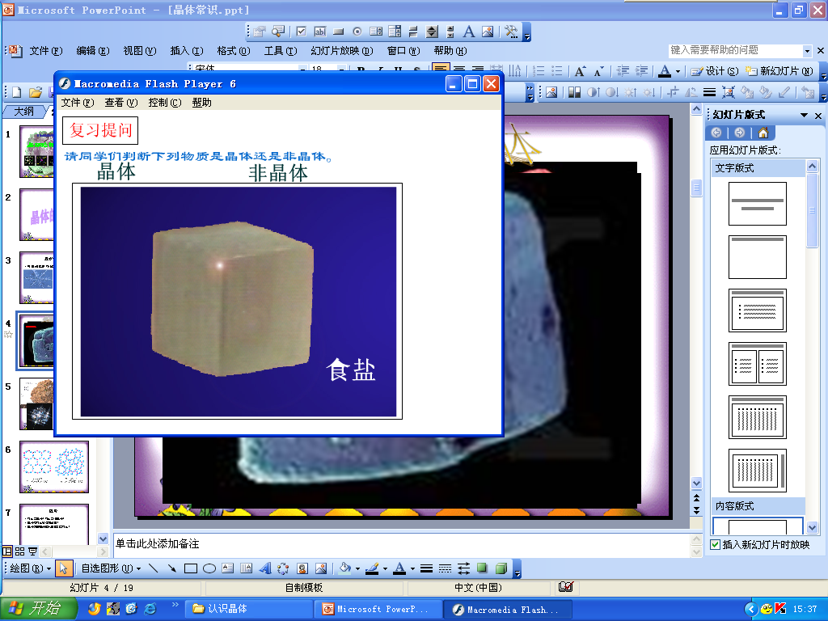
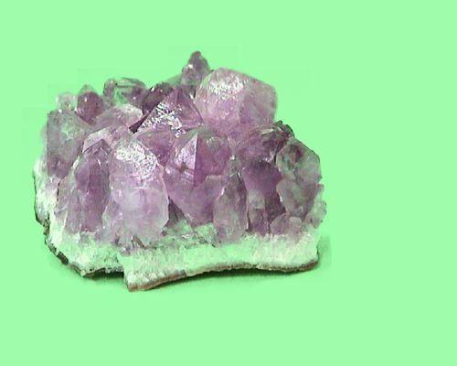
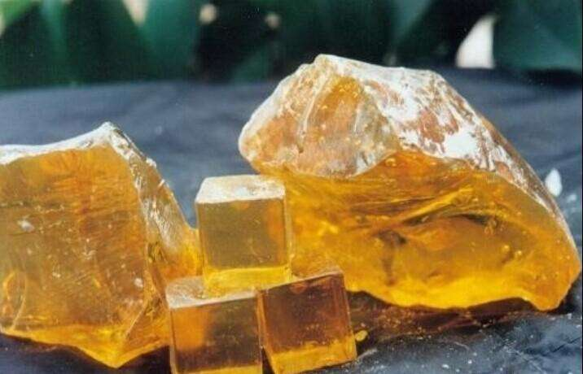
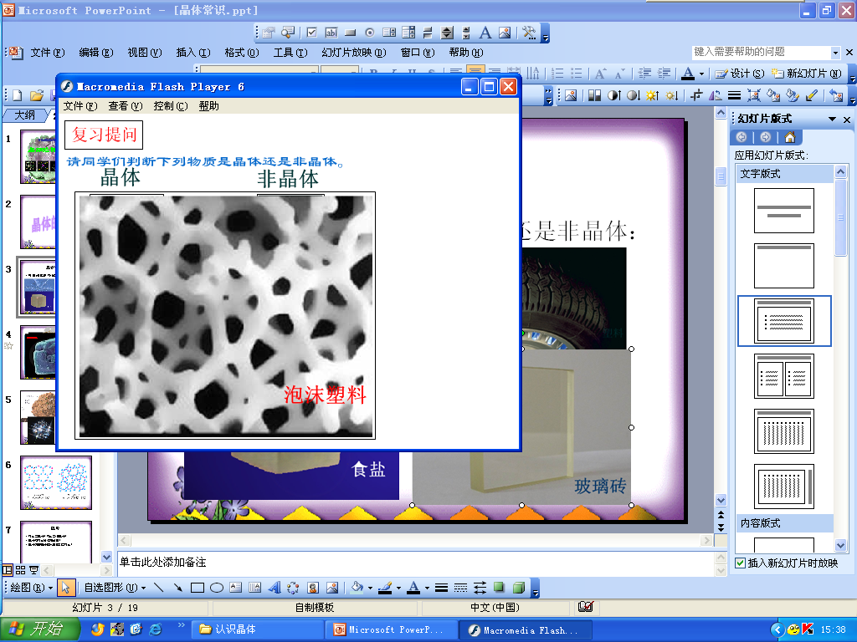
判断下列物质是晶体还是非晶体。
晶体
晶体
石蜡
水晶SiO₂
松香
晶体
晶体

